Slide 1
Обеспечение информационной безопасности
детей дошкольного возраста
Подготовил: воспитатель
Колягина А.А.

Slide 2
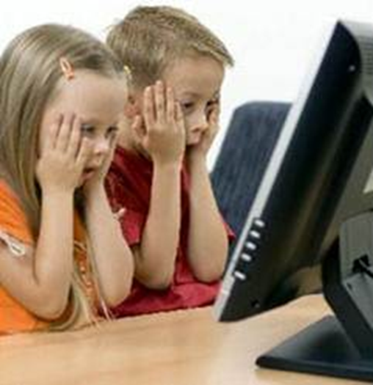
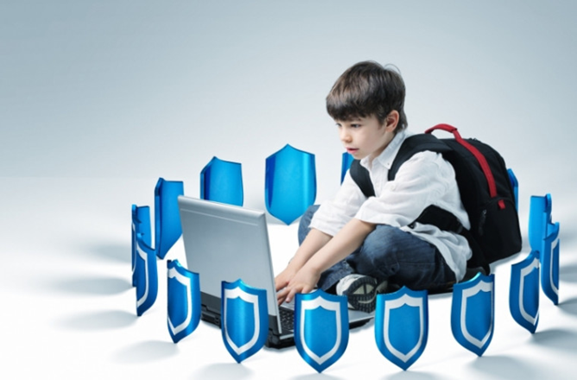
информационная безопасность детей это состояние защищенности детей, при котором отсутствует риск, связанный с причинением информацией, в том числе распространяемой в сети Интернет, вреда их здоровью, физическому, психическому, духовному и нравственному развитию.

Slide 3
Информационное пространство:
- Пространство сети интернет – так называемое виртуальное пространство, позволяющее не только искать нужную информацию, но и имеется возможность пообщаться и поиграть.
- Средства массовой информации – передачи, мультфильмы, фильмы, которые смотрят наши дети по телевизору.
- Книжная продукция – газеты,
журналы, книги и т.п., которые
мы покупаем детям.

Slide 4
-ограждающий - обучающий - образовательный - личностно-развивающий
основные подходы к обеспечению безопасности человека:

Slide 5
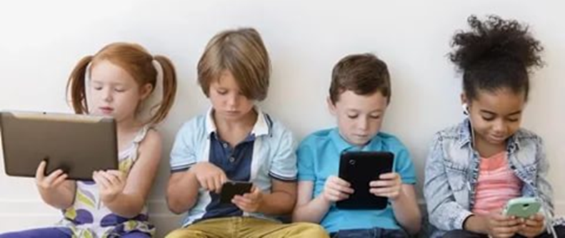
За последние время в детской среде произошли серьезные изменения, связанные с неограниченной доступностью СМИ, средств мобильной связи и сети Интернет.

Slide 6
ИКТ позволяют нам:
- общаться с друзьями, семьей, коллегами;
- получать доступ к информации и развлечениям;
- способствуют развитию: логики, мышления, внимательности, быстроты реакции; сообразительности; компьютерной грамотности
- формируют умения искать новые решения, не останавливаться на достигнутом ;
- стимулируют познавательный интерес

Slide 7
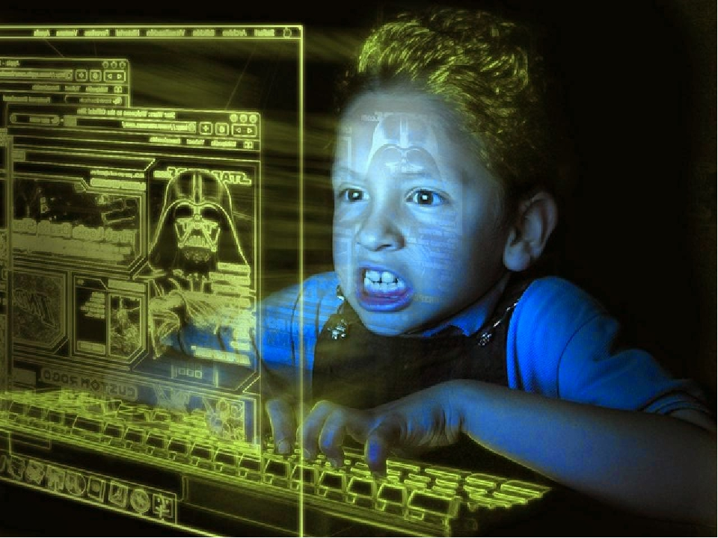
НО!!!
- увеличивают риск психических расстройств;
- провоцируют ухудшение зрения, осанки;
- искажают представление о реальности;
- провоцируют агрессивность, жестокость;
- могут вызвать игровую и интернет зависимости;
- встречаются провокации со стороны третьих лиц на совершение противоправных и социально-опасных действий самого ребенка;
- ухудшают физическое состояние

Slide 8
Рекомендации для родителей дошкольников
- Дети должны выходить в Интернет только под присмотром родителей
- Ограничивайте время пребывания детей в Интернете и за компьютером
- Установите на компьютер и телефон ребенка программу Контент-фильтрации, Программу «Родительского контроля»
- Расскажите детям о конфиденциальности. Помогите ему придумать псевдоним (логин), не раскрывающий никакой личной информации.

Slide 9
- Объясните, что общение в Интернет – это не реальная жизнь, а своего рода игра.
- Объясните детям, не всё в интернет-пространстве — правда.
- Запретите общение с незнакомыми людьми.
- Приучите детей сообщать вам, если что-либо или кто-либо в Сети тревожит или угрожает им.
- Регулярно повышайте свой уровень компьютерной грамотности.
- Организуйте досуг, сделайте круг интересов шире, прививайте любовь к спорту и здоровому образу жизни. Научите ценить реальную жизнь и живое человеческое общение.

Slide 11
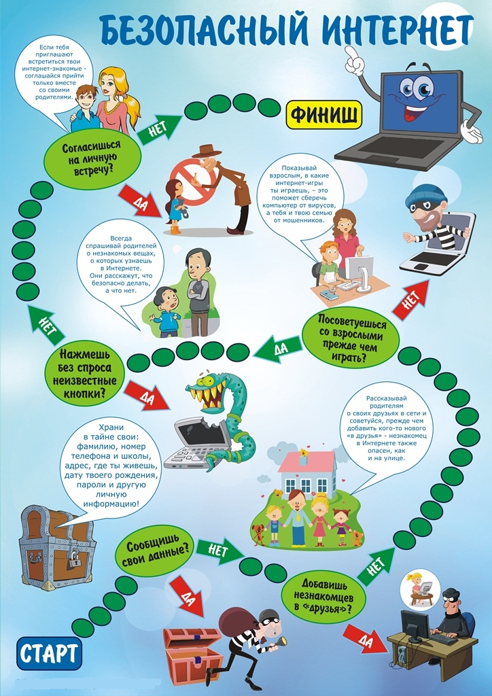

Slide 14
Спасибо за внимание!

